Slide 1

Профілі науковця в міжнародних наукометричних базах даних
д.т.н. Стороженко Марина Сергіївна
в.о. зав.відділу №40
Інституту проблем матеріалознавства ім. І.М. Францевича
НАН України

Slide 2
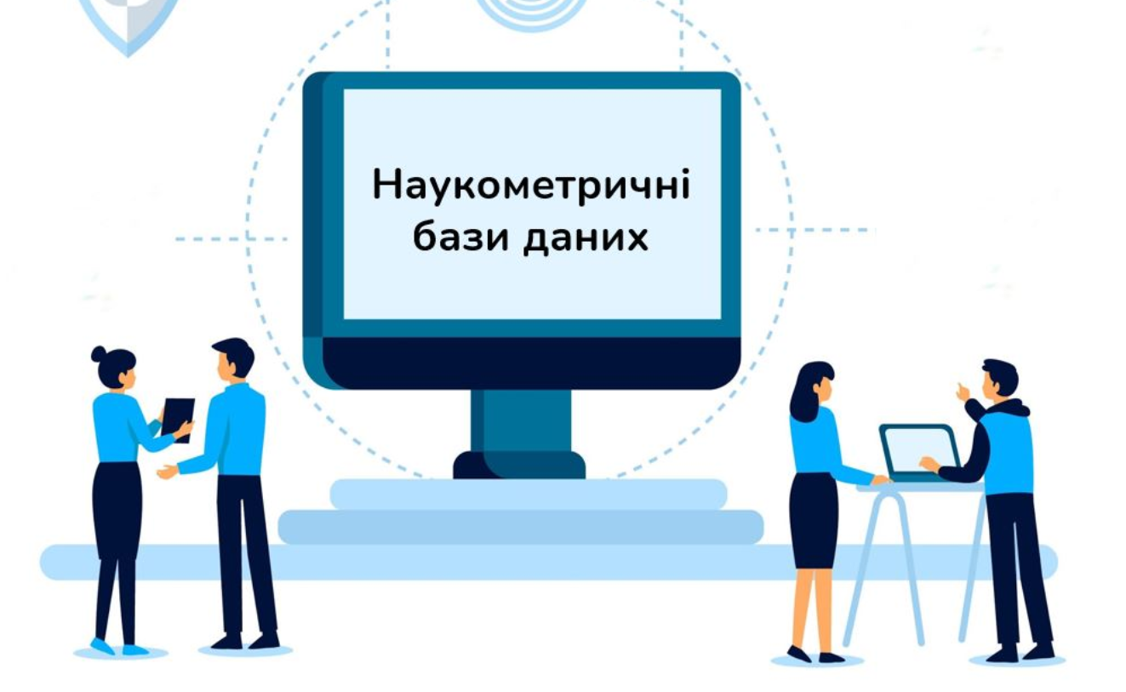
Профілі науковця в міжнародних наукометричних базах даних
План семінару
ORCID
Scopus
Publons (Web of Science)
Google Scholar
Наукометрична база даних — це бібліографічна і реферативна база даних з інструментами для відстеження цитованості статей, опублікованих у наукових виданнях.

Slide 3
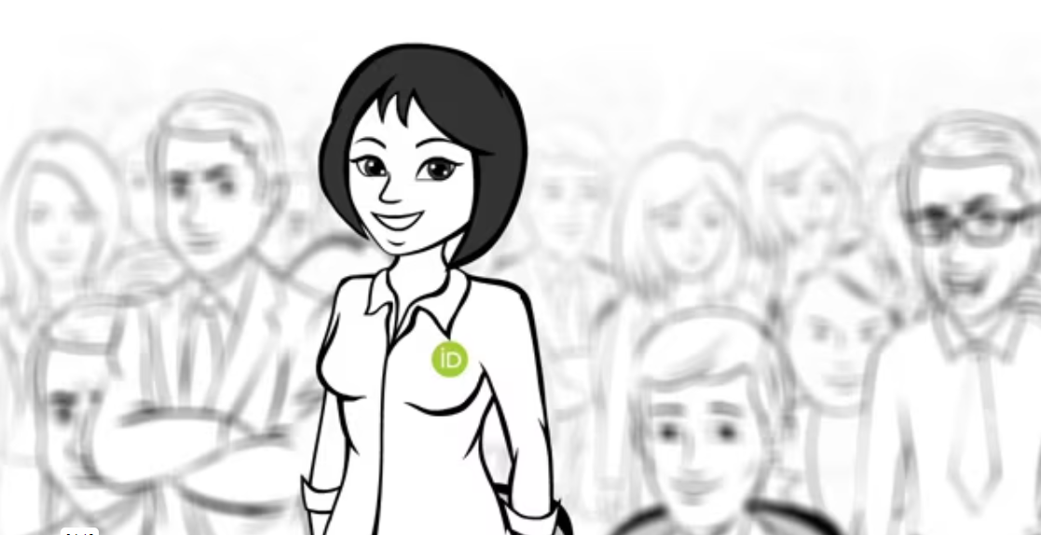
Що таке ORCID?
Open Researcher and Contributor ID, скорочено - ORCID - відкритий ідентифікатор дослідника
Це алфавітно-цифровий код, який дозволяє вченому об'єднати в одному профайлі дані про всі свої публікації, афіліації, дослідження та наукові процеси, в яких він бере участь. ORCID візуально та технічно пов'язує будь-які наукові процеси з їхніми авторами, допомагає підтримувати список публікацій у актуальному вигляді.
Основною метою введення системи ORCID є можливість ідентифікації наукових робіт, написаних різними вченими з однаковими іменами та прізвищами.
Ідентифікатор представляє собою 16 -значне число, унікальне для кожного автора.
Об'єднує понад 10 млн. дослідників з унікальними ідентифікаторами. ORCID є неприбутковою організацією, що підтримується глобальною мережею організацій, включаючи дослідницькі інститути, видавництва, спонсорів, професійні організації, служби проектування, і інші організації в освіті та науці.

Slide 4
ORCID – як це виглядає?
Обліковий запис ORCID включає в себе інформацію про ім'я вченого, його електронну адресу, назву організації та його дослідницької діяльності.
ORCID ID являє собою унфкальний номер з 16 цифр. Крім цифр від 0 до 9 ідентифікатор може містити велику літеру X, що представляє число 10.
ORCID
Видео уроки - ORCID

Slide 5
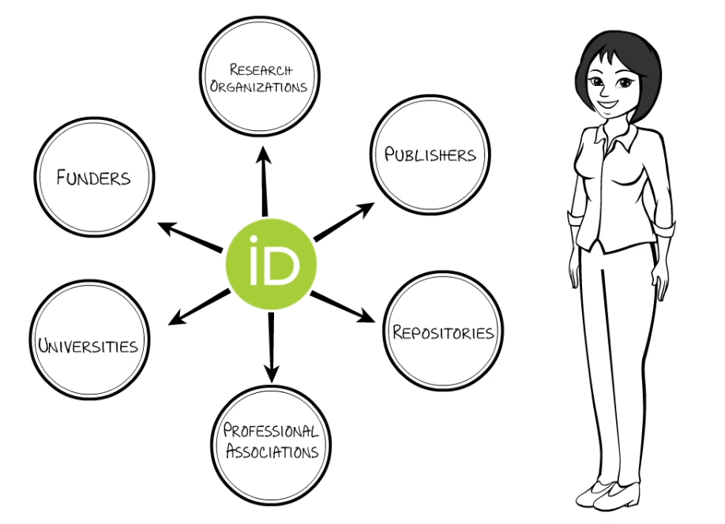
Де використовується ORCID ?
вказується при подачі рукописів статей в закордонні редакції;
потрібно для участі в отриманні грантів;
служить обов’язковою умовою доступу до конференцій;
покращує іміджеву картинку автора і служить фактором представленості в інформаційному просторі.

Slide 6

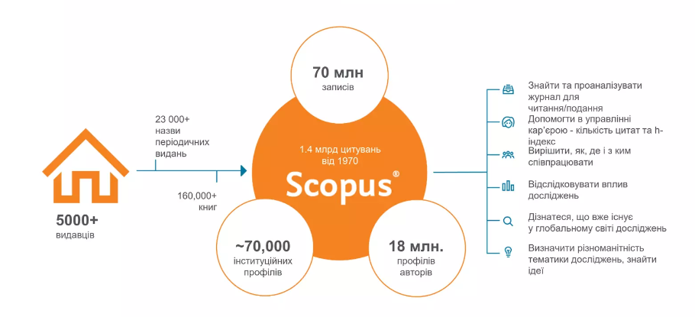
Oдна з найбільших наукометричних баз даних, створена компанією Elsevier у 2004 році
Весь контент бази Скопус розділяється на 27 категорій, які в свою чергу мають більш детальну градацію – близько 350 розділів. Домінують гуманітарні напрямки і медицина – приблизно по 33% на кожен розділ. Природні і фізичні науки займають близько 17%. Решта – менше затребувані категорії.

Slide 7
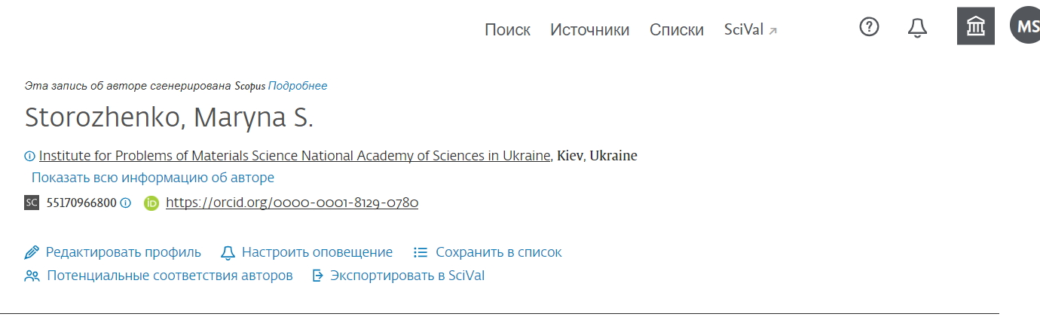
Профілі авторів в Scopus створюються автоматично, якщо в є 2 і більше публікацій в Scopus. Iдентифікатор автора - індивідуальний цифровий номер ISSN. На основі цього номера автоматично формулюється обліковий запис. Цей інструмент вважається найзручнішим при пошуку і дозволяє прискорити процес отримання інформації.
Для авторів передбачено можливості редагування інформації в особистому профілі
Прізвище та ім’я;
Місце роботи;
ORCID.
Scopus
Домашняя страница поддержки - Scopus Центр поддержки (elsevier.com)
https://www.elsevier.com/products/scopus

Slide 8
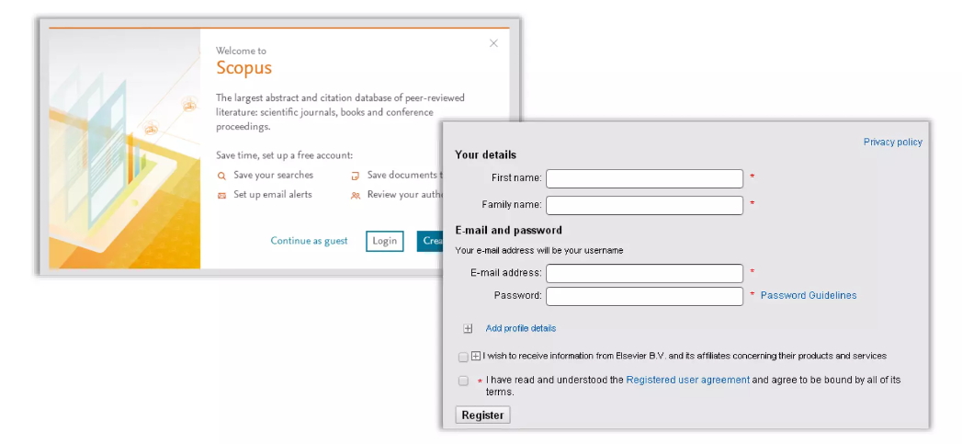
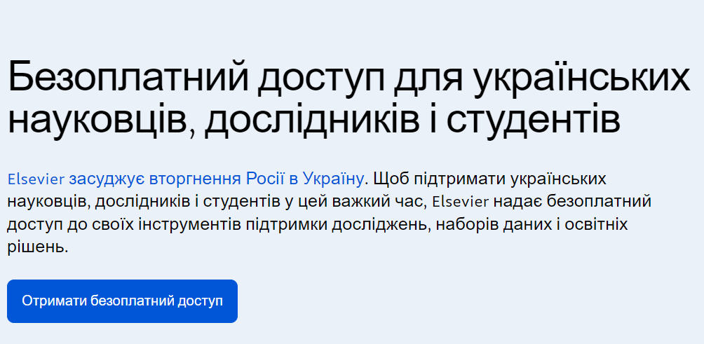
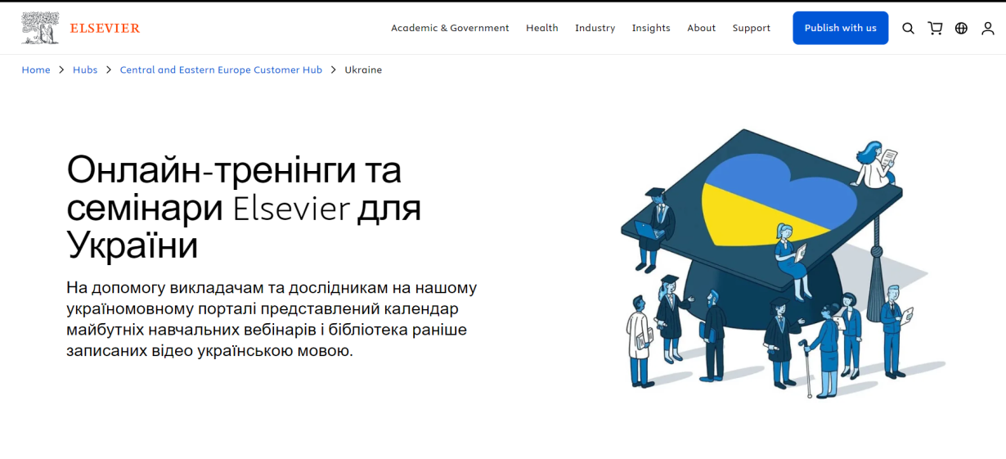
Для початку роботи, Scopus попросить Вас зареєструватися (ввести свій e-mail та придумати собі пароль. Це потрібно для того, щоб створити Ваш персональний кабінет і отримати доступ до редагування свого профілю
Scopus є комерційною БД і повна її версія доступна тільки на умовах передплати через веб-інтерфейс
Scopus Preview - це безкоштовний сервіс для незареєстрованих користувачів, що дозволяє:
● шукати авторів, ● переглядати інформацію про них, ● внести запит на зміну деталей Вашого профілю
Отримати повний доступ Get access
Тренінги Elsevir для українців

Slide 9

Це реферативна наукометрична база даних наукових публікацій, що пропонує доступ до бібліографічних даних наукових статей з престижних періодичних видань, книг та матеріалів наукових конференцій із зазначенням реальної цитованості цих матеріалів.
До 2014 року мала назву Web of Knowledge, після чого її змінили на теперішню.
Довгий час належала медіакомпаніїї Thomson Reuters, а з листопада 2016 року її власником став інвестиційний фонд Clarivate Analytics.

Slide 10
Web of Science: Researcher ID
Researcher ID – міжнародна система персональної ідентифікації авторів наукових публікацій. Використовується для ідентифікації авторів в міжнародних базах даних наукових публікацій, зокрема, в Web of Science.
ResearcherID дозволяє : 1. Створити профіль вченого та об’єднати в ньому різні варіанти написання прізвища латиницею. 2. Сформувати список власних публікацій, як включених в базу даних Web of Science, так і тих, що не увійшли до неї. 3. Визначити власні наукометричні показники (індекс цитованості, індекс Гірша ). 4. Асоціювати свій профіль з ORCID.
Web of Science ResearcherID (clarivate.com)
Create & Manage Your Academic Researcher Profile | Clarivate

Slide 11
Як створити Researcher ID
Нещодавно алгоритми реєстрації Researcher ID змінилися. Якщо раніше створити профіль можна було за допомогою Publons, то сьогодні цей сервіс інтегрований в особистий профіль вченого Web of Science.
Даний профіль дозволяє вести облік не лише публікацій, а й рецензій та редакторської діяльності
Create & Manage Your Academic Researcher Profile | Clarivate
https://www.youtube.com/watch?v=IlJhk4pqsgw&t=5s
https://www.youtube.com/watch?v=DY5pKmGEEUE

Slide 12

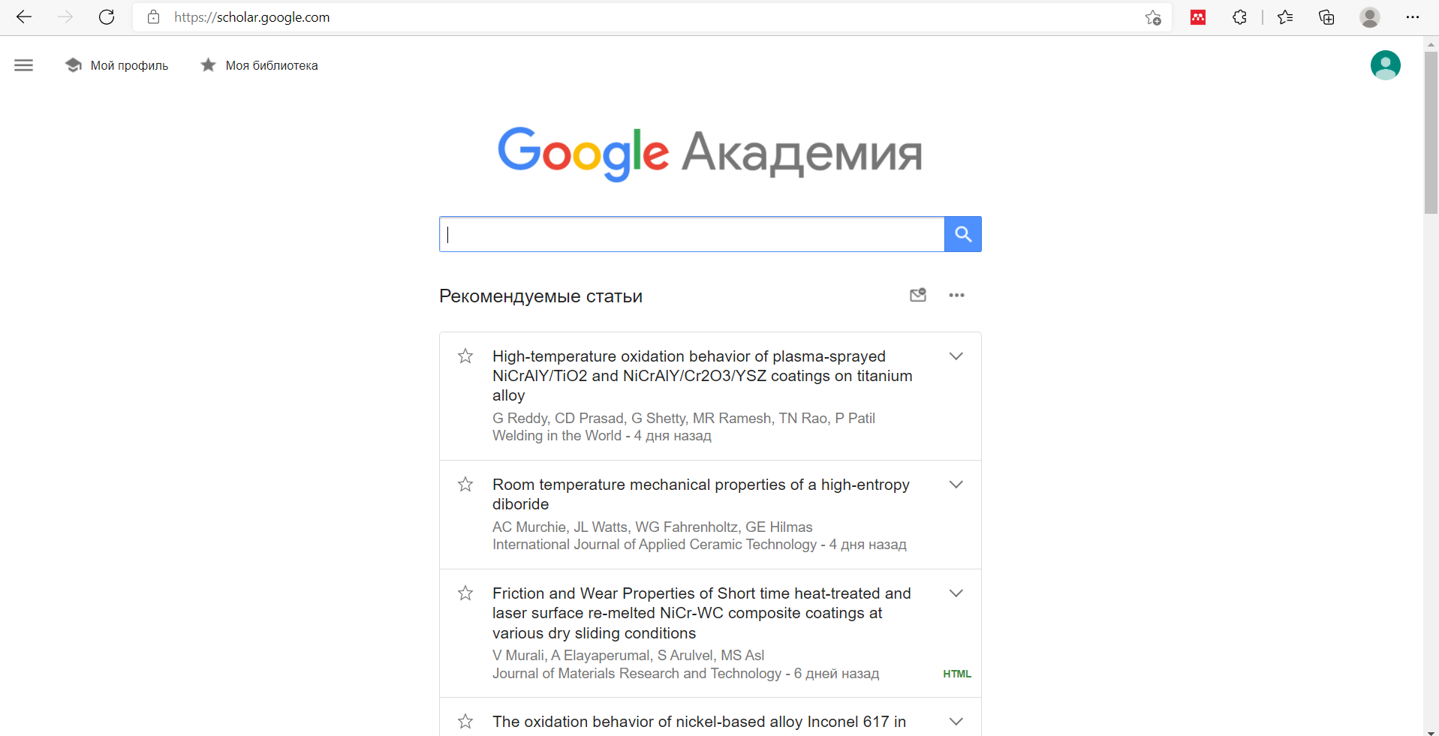
Пошукова система і некомерційна бібліометрична база даних, що індексує наукові публікації та наводить дані про їх цитування. Є складовою частиною браузера Google Chrome і підтримується компанією Google.
У порівнянні з іншими безкоштовними і комерційними сервісами такого типу (Scopus (Elsevier), Web of Science (Thomson ISI) та ін.) Google Академія спирається на більшу базу даних наукових часописів, у більшій кількості мов. Тому Google Академія часто знаходить більше цитувань
Using Google Scholar and other Google resources for education (youtube.com)
https://scholar.google.com/

Slide 13
Профіль в
Створивши власний профіль у Google Scholar, користувач зможете скористатися додатковими можливостями – зберігати результати пошуку, слідкувати за цитуванням праць, які його цікавлять, та відслідковувати окремі праці або творчість окремих авторів.
Для сворення профілю в Google Scholar необхідно мати обліковий запис (поштова адреса) в Google.
Для зручності можна вибрати мову роботи. На верхній панелі знайти і натиснути посилання «Sign in / Войти / Увійти». Якщо у Вас є створений акаунт, авторизуйтеся, якщо ні - натисніть «Створити обліковий запис».
При заповненні реєстраційної форми вкажіть прізвище та ім’я так, як воно вказане у публікаціях. Прізвище, ім’я необхідно вказати латинкою і кирилицею, що покращить видимість профілю у Google Академія.
Вкажіть приналежність до установи, сферу наукових інтересів.
Обовязковою умовою є підтвердження адреси електронної пошти на домені організації. При використанні інших поштових скриньок можуть виникати проблеми з підтвердженням і Ваш профіль не буде видимий у результатах пошуку.
https://www.youtube.com/watch?v=dE8y-aT4D7M

Slide 14
Дякую за увагу!

